Slide 1
08_수학_다이노 부화장

Slide 2
사칙연산 문제를 식을 써서 해결하는 방법 이외의 어떤 방법으로 문제를 해결할 수 있을까?
머릿셈과 어림셈

Slide 3

게임을 통해 함께 공부해봅시다!
게임을 시작해볼까요?

Slide 4

학습 목표
'다이노 부화장' 플레이 과정에서 사칙 연산 능력을 신장할 수 있다.

Slide 5
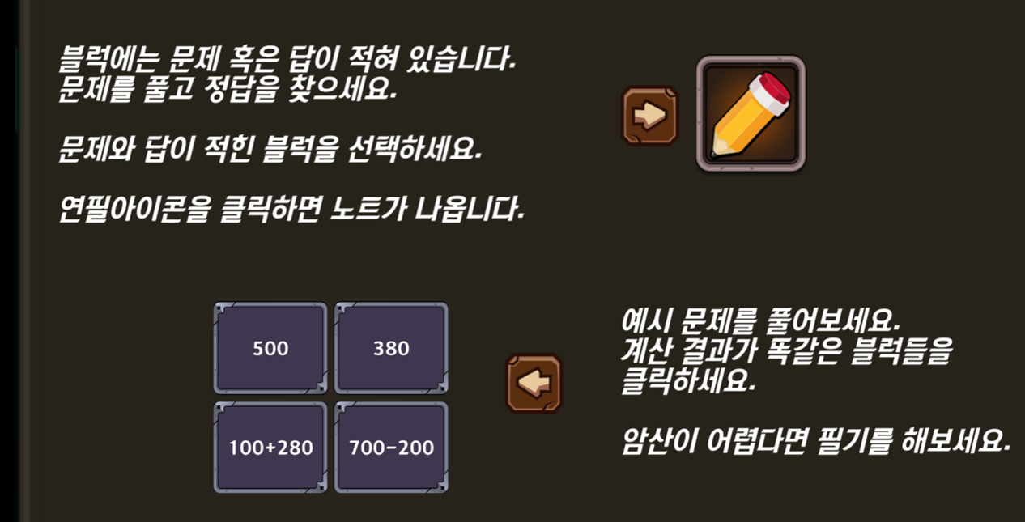
활동 1. '다이노 부화장' 게임 방법 익히기
사칙연산 문제와 정답이 적힌 블록을 선택하여 퍼즐을 해결해봅시다.

Slide 6
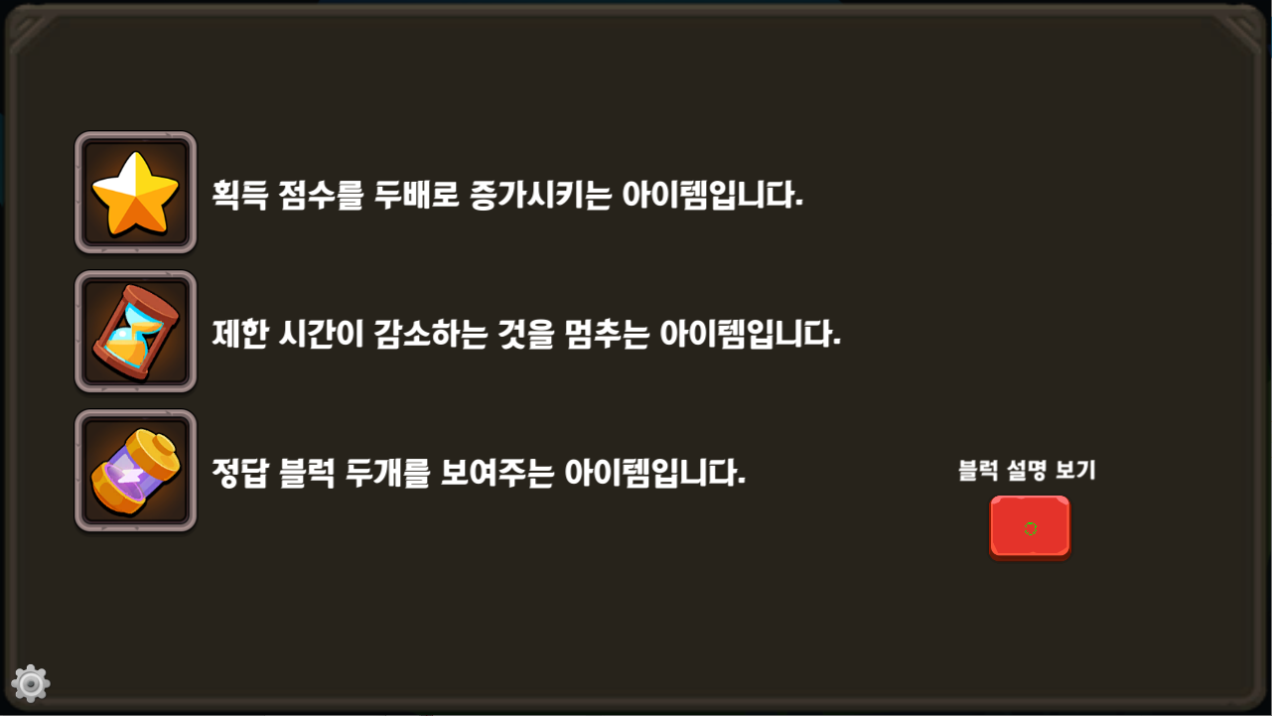
활동 1. '다이노 부화장' 게임 방법 익히기
여러 가지 아이템에 대해 알아봅시다.

Slide 7
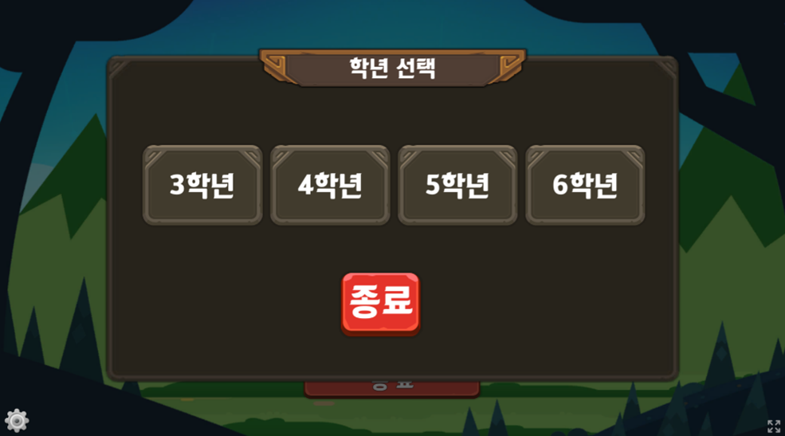
활동 1. '다이노 부화장' 게임 방법 익히기
해당 학년을 선택합니다.

Slide 8
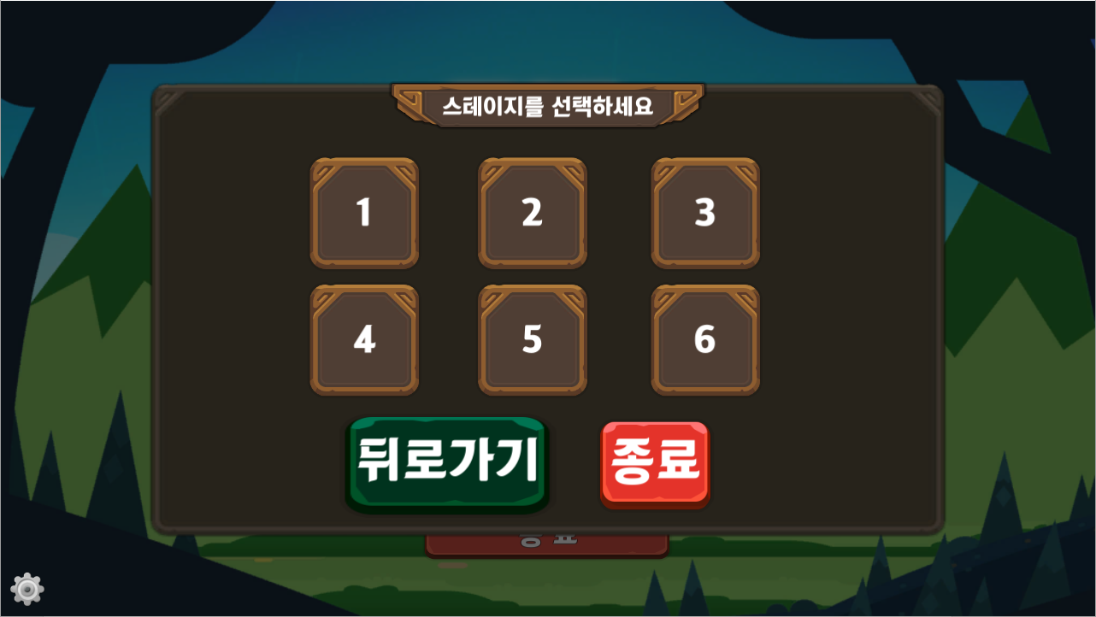
활동 1. '다이노 부화장' 게임 방법 익히기
여섯 개의 스테이지와

Slide 9
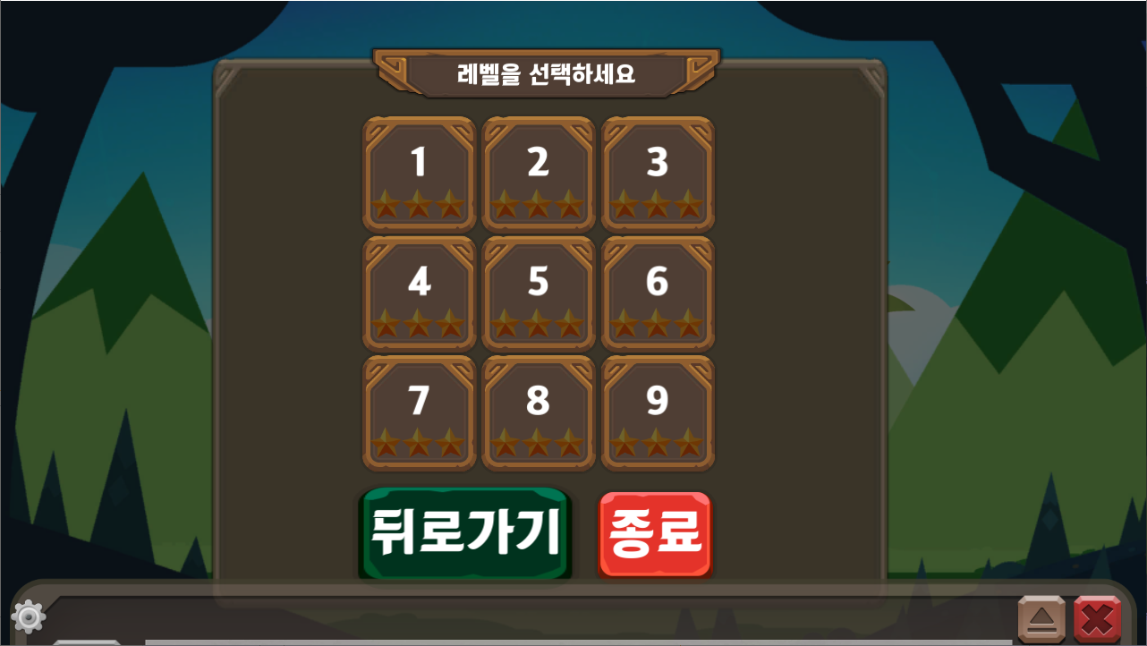
활동 1. '다이노 부화장' 게임 방법 익히기
스테이지별로 아홉 개의 레벨이 있고 총 54개의 미션이 있습니다.
스테이지 1, 레벨 1에서 시작합니다.

Slide 10
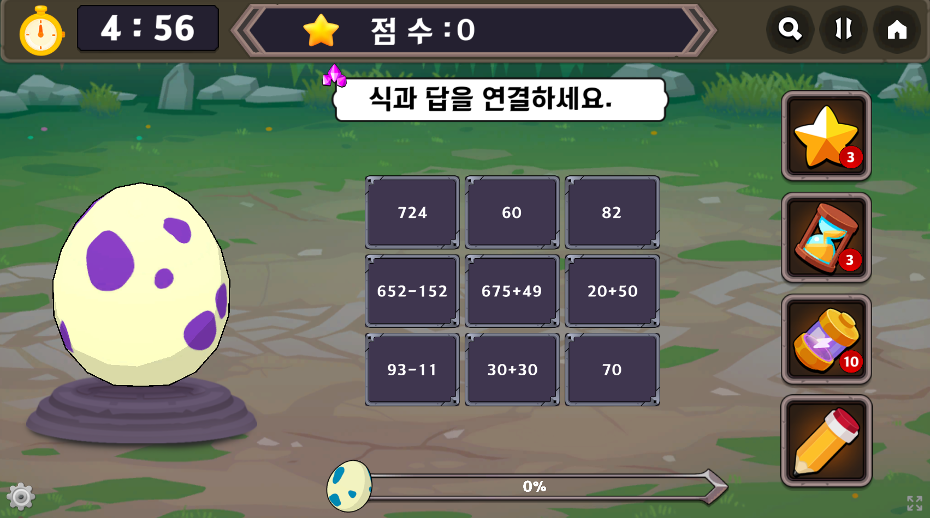
활동 1. '다이노 부화장' 게임 방법 익히기
가운데에는 9개의 사칙연산 식과 정답이 무작위로 제시되어 있는데요.
식과 정답을 올바르게 고르면 됩니다.

Slide 11
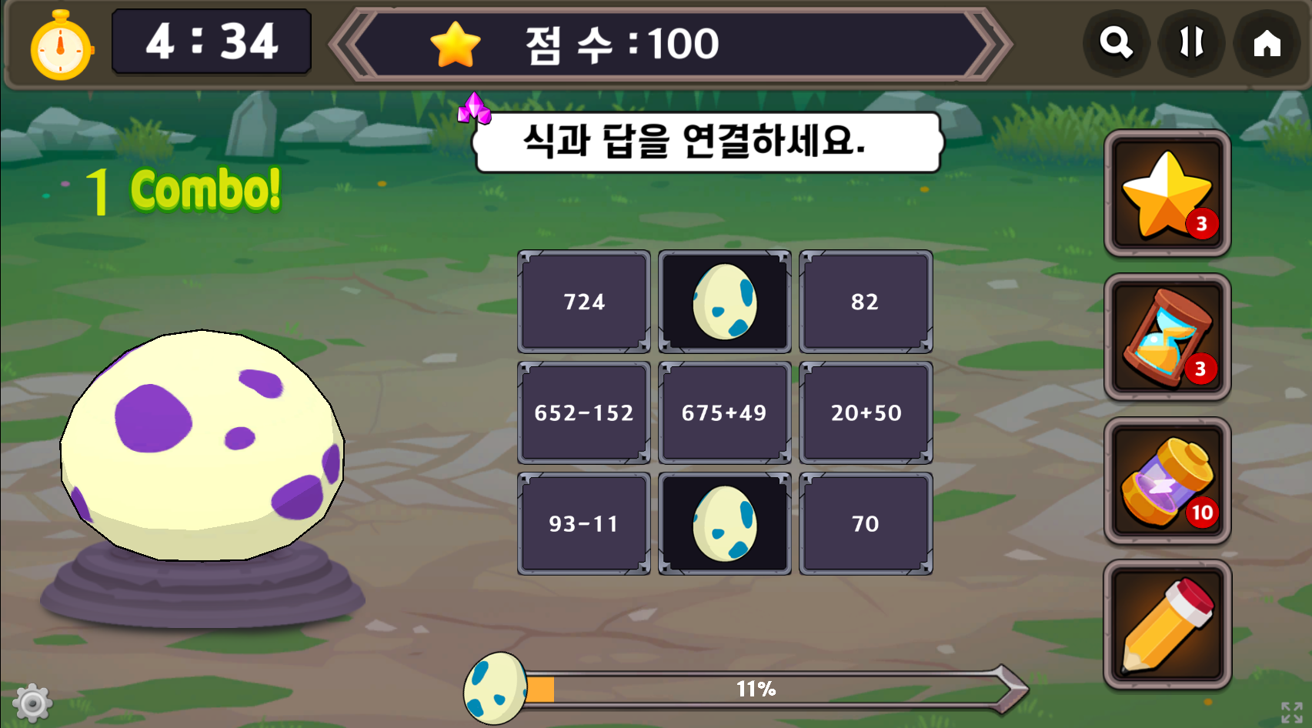
활동 1. '다이노 부화장' 게임 방법 익히기
정답을 맞추면 퍼즐이 알모양으로 변합니다.
왼쪽 상단에는 연속으로 맞춘 개수가 나옵니다.
오른쪽에 있는 아이템을 적절히 써서 게임을 플레이합니다.

Slide 12
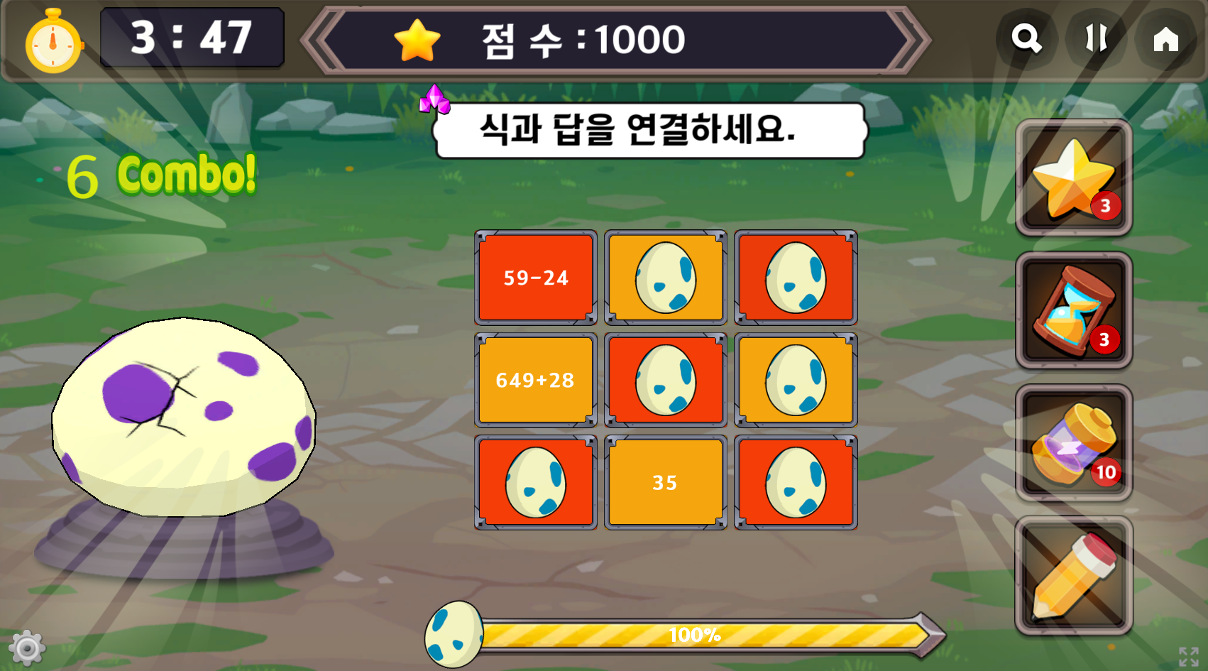
활동 1. '다이노 부화장' 게임 방법 익히기
정답을 맞추면 아래 게이지가 증가하는데 게이지가 100% 도달하면 피버모드가 발동됩니다.
피버 모드에서는 더 많은 점수를 획득합니다.

Slide 13
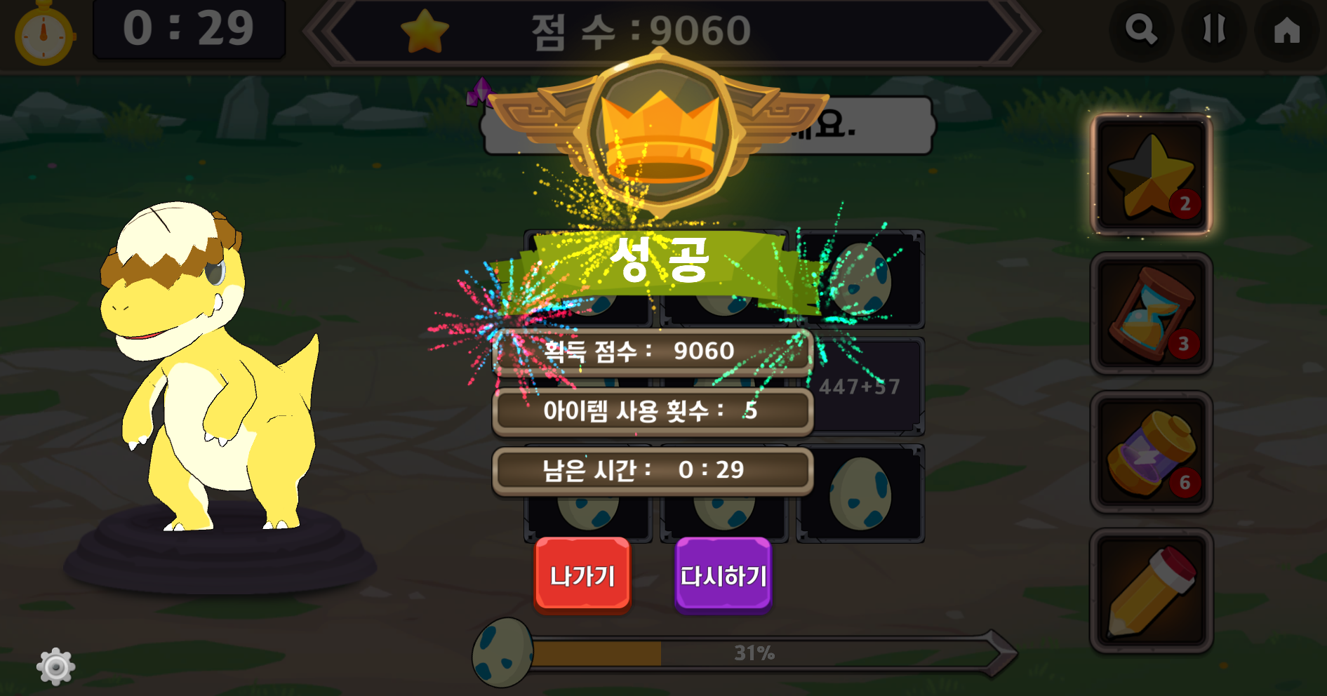
활동 1. '다이노 부화장' 게임 방법 익히기
미션을 성공하면 알에서 부화한 공룡을 볼 수 있습니다.
획득점수, 아이템 사용횟수 그리고 남은 시간도 확인할 수 있습니다.

Slide 14
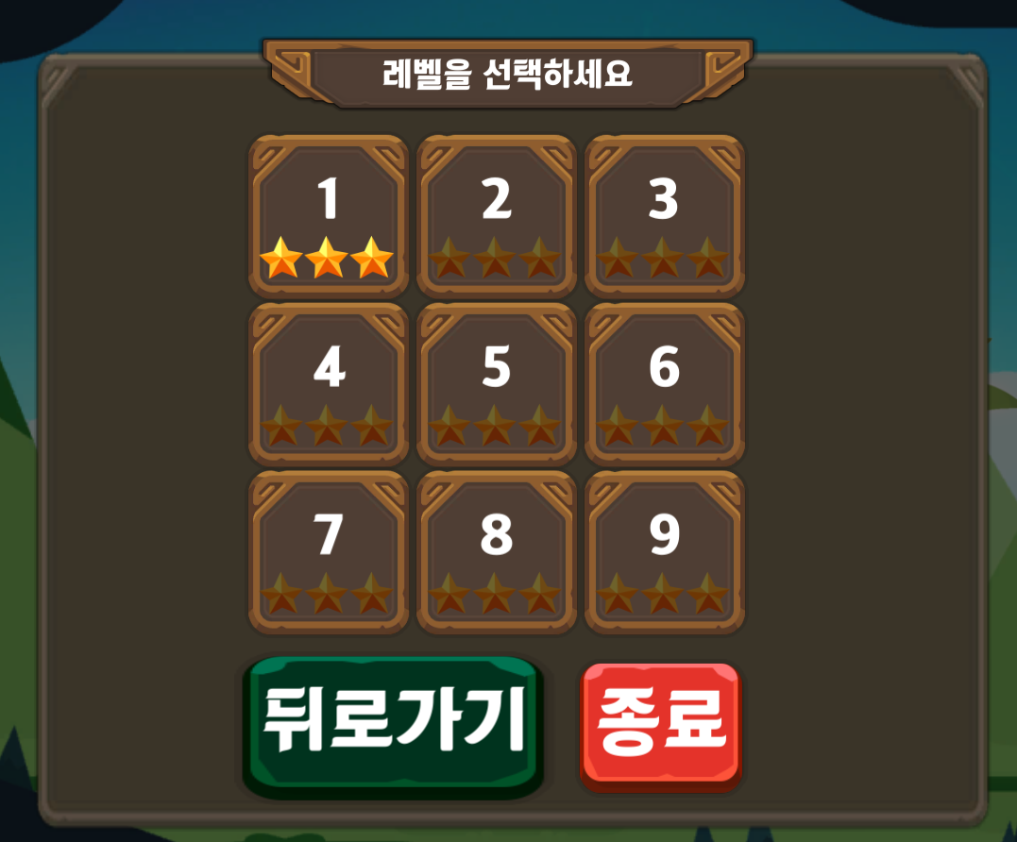
활동 1. '다이노 부화장' 게임 방법 익히기
나가기 버튼을 누르면 스테이지 1, 레벨 1 미션을 달성했다고 표시됩니다.
순차적으로 레벨을 선택하여 게임을 즐겨주시면 됩니다.

Slide 15
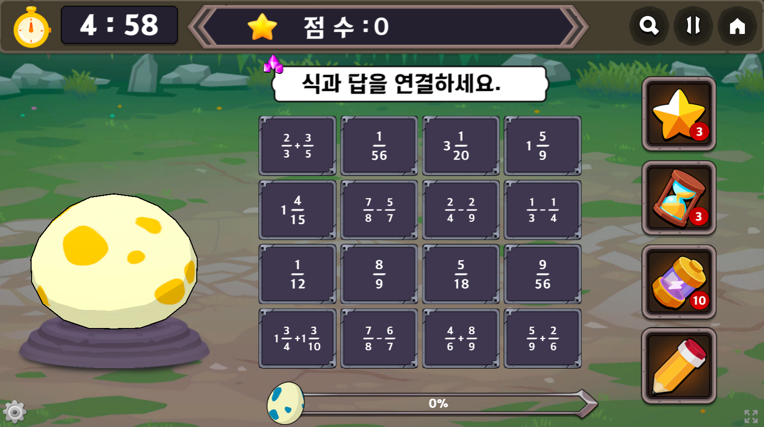
활동 1. '다이노 부화장' 게임 방법 익히기
분모의 통분을 하면 12입니다. 그럼 분모가 12인 퍼즐을 찾습니다.
분모가 12인 퍼즐을 찾았습니다.

Slide 16
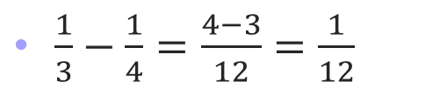
활동 1. '다이노 부화장' 게임 방법 익히기
$\frac{1}{3}−\frac{1}{4}=\frac{4−3}{12}=\frac{1}{12}$

Slide 17
활동 1. '다이노 부화장' 게임 방법 익히기
이렇게 머릿셈과 어림셈을 통해 정답이라고 확신이 들면 선택하면 됩니다.

Slide 18
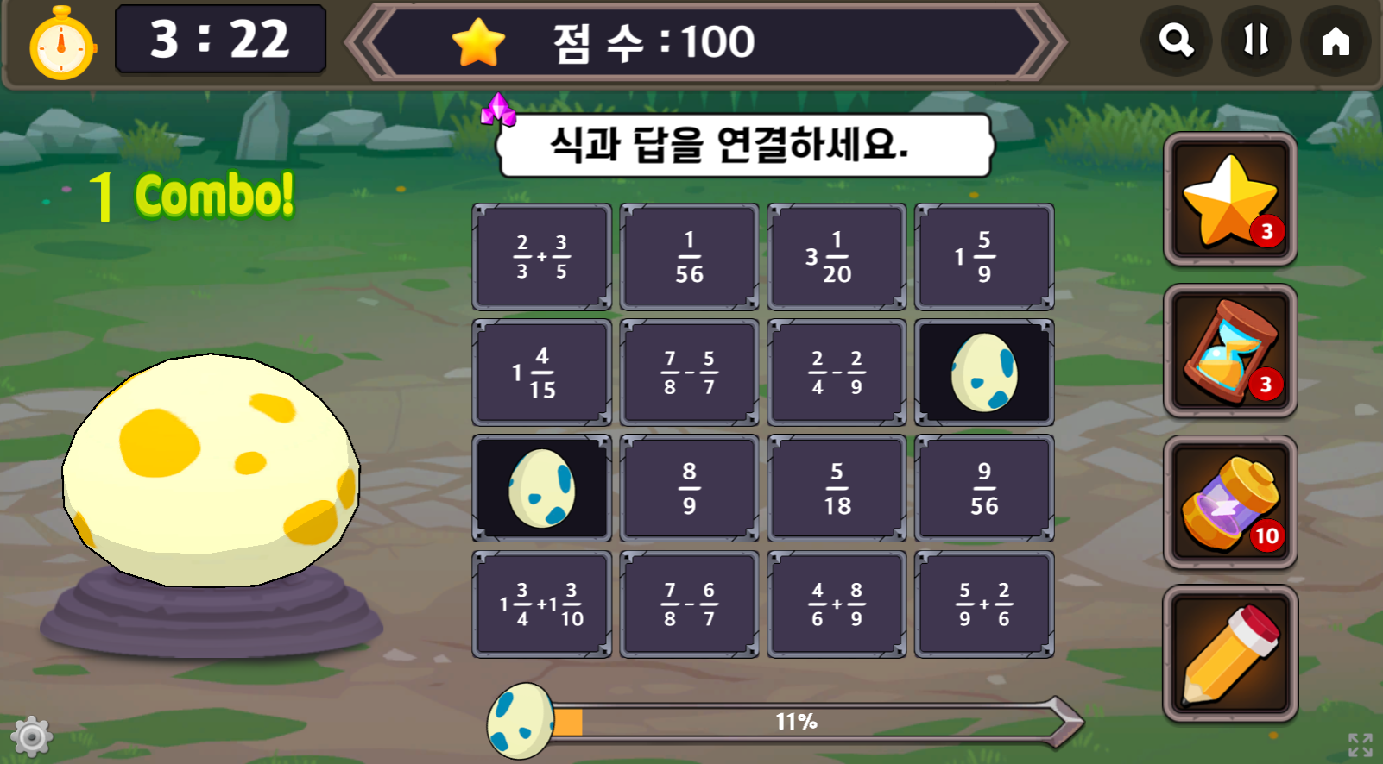
활동 1. '다이노 부화장' 게임 방법 익히기
머릿셈과 어림셈으로도 퍼즐을 충분히 해결할 수 있습니다.

Slide 19

짝과 함께 수학 퍼즐을 해결하기 위한
전략을 생각해 보세요!

Slide 20
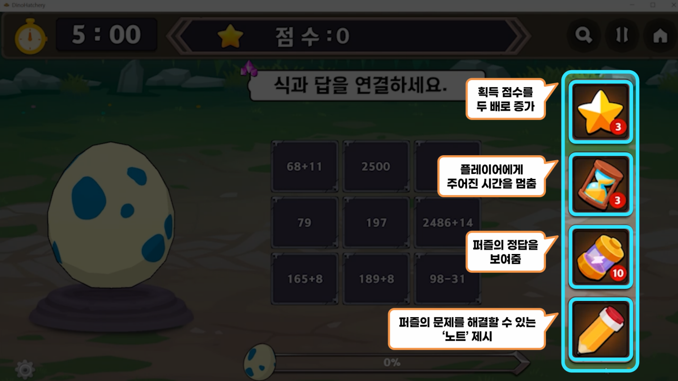


활동 2. 게임하기
이미지
이미지
머릿셈과 어림셈으로 문제를 풀기 어려우면 아이템을 적절하게 이용하세요.
계산이 어려울 때는 계산기를 이용하세요.
어려우면 연습장에 식을 써서 문제를 해결해도 괜찮아요.

Slide 21


게임을 즐겨봅시다.
어려움이 있는 학생은
손을 들어주세요!

Slide 22

활동 정리하기
게임을 하면서 들었던 생각이나 느낌을 발표해봅시다.
더 높은 점수를 획득하며 스테이지를 해결하려면 어떻게 하면 좋을지 생각해봅시다.

